Slide 1

智能仓储自主移动机器人
结构设计与控制
Design and Control of Intelligent Warehouse Mobile Robot
答辩人: | 王梓谕
学 号: | 202201230042
指导教师: | 杨召鹏
专 业: | 机械工程
学 院: | 机械工程学部
2026年5月

Slide 2
目 录
01
研究背景与意义
02
总体设计方案
03
机械结构设计
04
电气系统设计
05
运动学建模与仿真
06
运动控制算法分析
07
代码结构与算法流程
08
结论与展望

Slide 3
PART 01
1.1
研究背景
研究背景与意义
1.2
研究目标与主要内容
Research Background and Significance
3

Slide 4
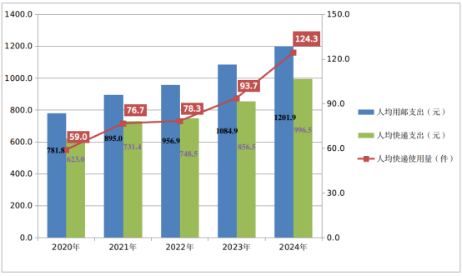
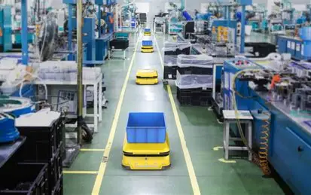
1.1 研究背景
📦 市场驱动
🎯 研究空白
• 2024年网上零售额达15.5万亿元
• 中小仓储自动化方案不足
• 快递业务量持续高速增长
• 缺乏小型升降式机器人研究
• 移动机器人市场:48.27→95.49亿
• 现有方案成本高、体积大
• 年复合增长率超14%
• 不适配小型仓库场景
• 仓储自动化需求日益迫切
• 50kg级举升机器人市场缺口
📷 快递业务量统计图 AGV工作示意图
4

Slide 5
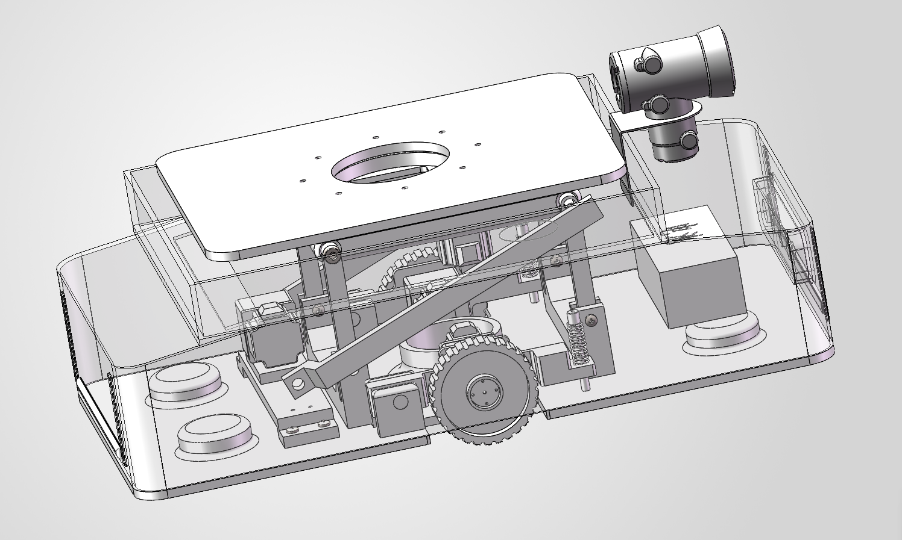
1.2 研究目标与主要任务
50 kg
≥452 mm
30 m/min
额定载荷
升降行程
最大速度
满足中小仓储 货物搬运需求
适配标准货架 取放高度
保证仓库内 高效运行
📷 机器人整体结构图
主要研究任务
1.
确定差速驱动+剪叉升降整体方案
2.
完成机械结构设计与关键部件强度校核
3.
设计基于STM32F103的电气控制系统
4.
实现Hybrid A*全局路径规划算法
5.
设计双闭环PID运动控制算法
6.
完成运动学建模与MATLAB仿真验证
5

Slide 6
PART 02
2.1
驱动方式选择
总体设计方案
2.2
升降机构设计
Overall Design Scheme
2.3
控制系统方案
6

Slide 7
2.1 驱动方式选型 —— 差速驱动
❌ 单轮驱动
✅ 差速驱动
❌ 全向驱动
结构简单
转弯半径大
灵活性差
结构紧凑
可原地转向
控制简单
任意方向移动
结构复杂
成本高
💡 选型理由：差速驱动机械复杂度低、无需转向机构、可原地旋转（零转弯半径），是承载50kg仓储移动机器人的最优方案。全向轮在重载下辊子磨损严重，属于"过度设计"。
7

Slide 8
2.2 升降机构选型 —— 剪叉式升降机构
升降高度与臂杆角度的数学关系
台面高度：H = L·sin(β) + h₀
其中 β = α/2（α为臂杆夹角，β为水平半角）
设计参数：
• 臂杆长度 L = 600 mm，截面 36mm×4.8mm，Q235钢
• 最低位 β=9.55° → H_min ≈ 149 mm
• 最高位 β=66.75° → H_max ≈ 600 mm
• 升降总行程 ≈ 452 mm，满足0.45m设计指标
📷 剪叉式升降机构示意图 运动学模型图解
8

Slide 9
2.3 控制方案选型 —— STM32 + PID + Hybrid A*
主控制器
控制算法
路径规划
STM32F103 ✅
PLC ❌ 体积大成本高
DSP ❌ 性能过剩
工控机 ❌ 功耗大
双闭环PID ✅
模糊控制 ❌ 规则库难设计
MPC ❌ 计算量大
LQR ❌ 需精确模型
Hybrid A* ✅
Dijkstra ❌ 盲目搜索
标准A* ❌ 折线路径
RRT ❌ 随机性强
💡 选型原则——"够用就好"：差速移动机器人是线性度较好的系统，PID完全胜任；Hybrid A*路径满足运动学约束。
9

Slide 10
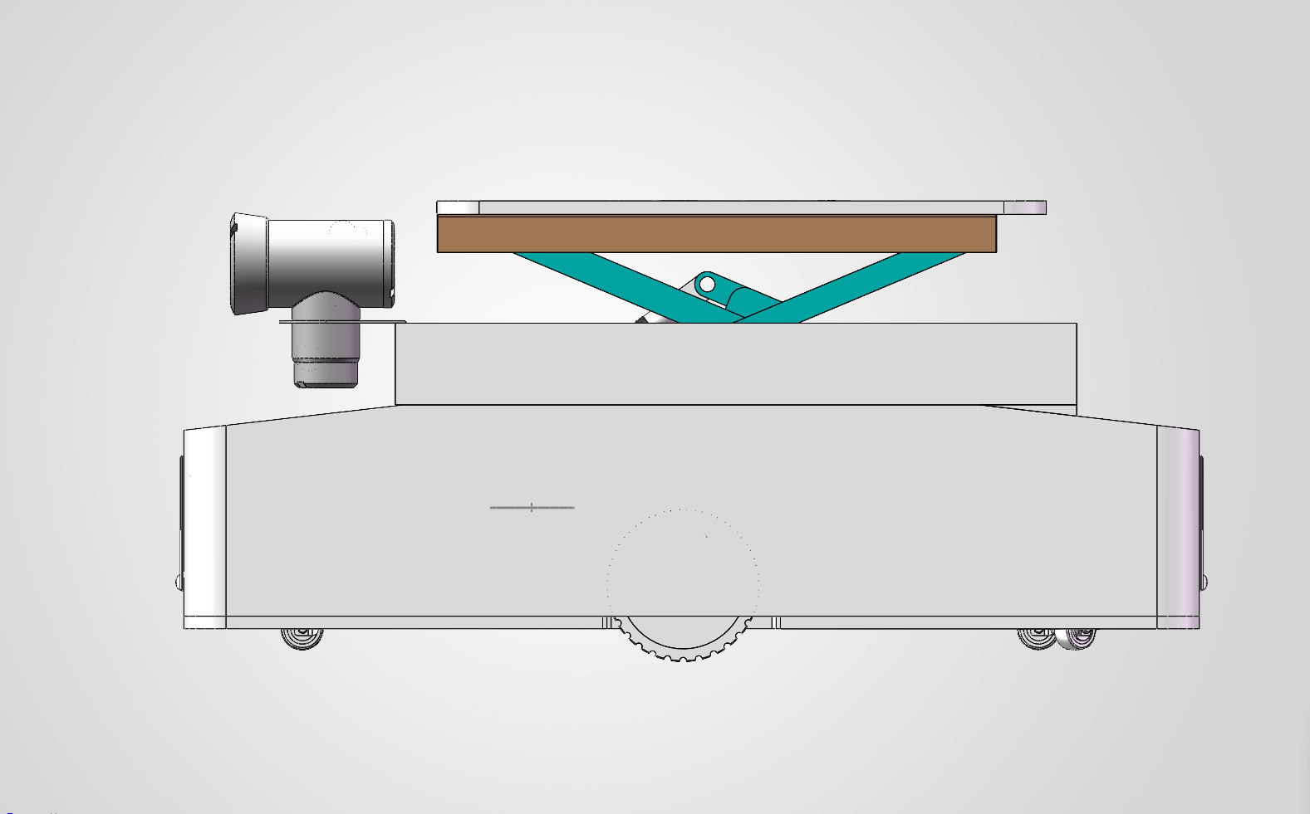
3.1 机械结构设计 —— 剪叉机构运动学分析
三个关键角度关系
• α（臂杆夹角）：同侧上下臂杆之间的夹角
• β（水平半角）：单根臂杆与水平面的夹角
• 几何关系：β = α / 2
最低位 —— 最危险工况
• β=9.55°时 sinβ≈0.166，臂杆力约739N
• β=66.75°时 sinβ≈0.919，臂杆力仅134N
• 最低位臂杆轴向力 ≈ 最高位的5.5倍！
• 设计启示：底部销轴和推杆按最低位工况校核
📷 剪叉机构运动简图 角度-高度关系曲线
10

Slide 11
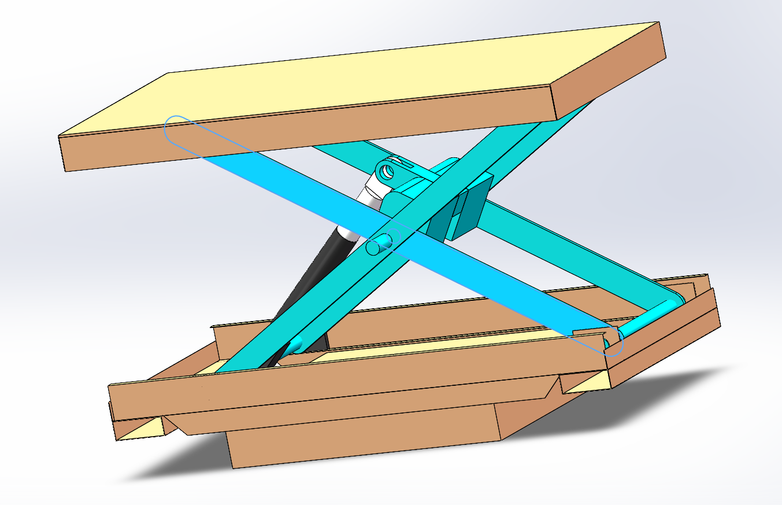
3.2 关键部件强度校核
5.56 MPa
10.14
72.3 kN
0.47 mm
综合应力
屈曲安全系数
销轴承载力
平台最大挠度
许用156.7MPa 应力利用率仅3.5%
加侧向支撑后 （未加仅为2.54）
18mm 45#钢 等效约4890kg
远小于许用值 刚度充足
✅ 校核结论
• 臂杆压弯组合应力5.56MPa远低于Q235许用156.7MPa，强度安全裕度充足
• 臂杆为大柔度杆(λ=431.7>>λp=104)，屈曲是主要失效模式，加侧向支撑后安全系数2.54→10.14
• 销轴(18mm 45#钢)双剪承载力72.3kN，等效承载约4890kg，远超50kg额定载荷
• 加载平台最大挠度0.47mm，弯曲应力14.1MPa，均在许用范围内
• 设计由稳定性（屈曲）主导而非强度——截面尺寸受标准规格和稳定性约束
11

Slide 12
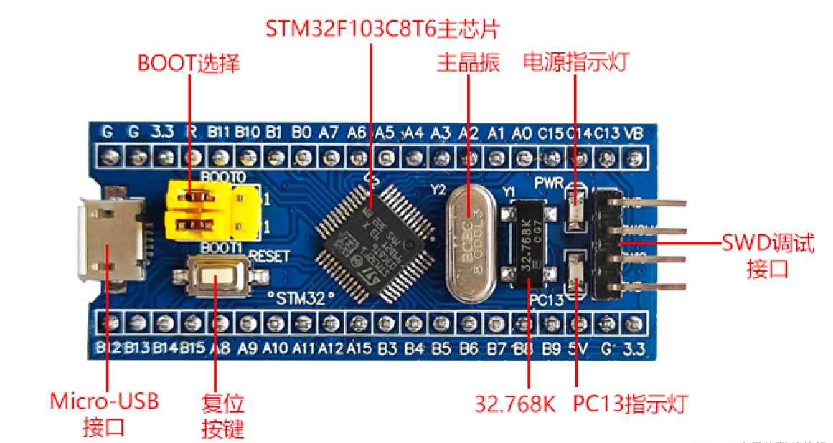
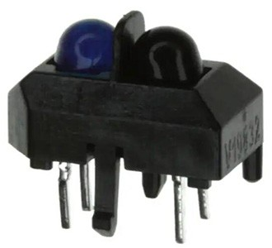
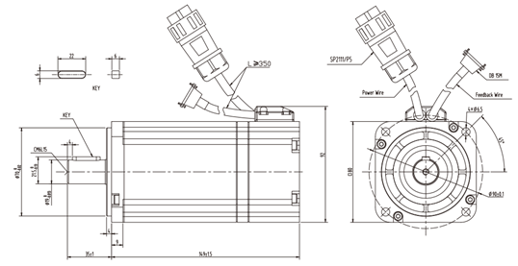
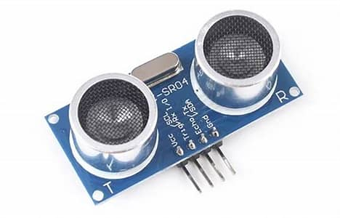
4.1 电气系统设计 —— 主控与驱动
STM32F103C8T6
交流伺服电机
传感器系统
主控制器
驱动执行
环境感知
• ARM Cortex-M3 内核
• 额定功率 400W
• TCRT5000红外 ×5路(循迹)
• 主频 72 MHz
• 额定转矩 1.27 N·m
• 检测距离 1-25mm
• Flash 64KB / RAM 20KB
• 额定转速 3000 rpm
• HC-SR04超声波(避障)
• 37个GPIO，SWD调试
• 行星减速器 减速比40:1
• 检测范围 2-400cm
• 定时器编码器接口(四倍频)
• 2500P/R增量编码器
• 四倍频后10000脉冲/转
📷 实物/芯片图
📷 实物/芯片图
📷 实物/芯片图
12

Slide 13
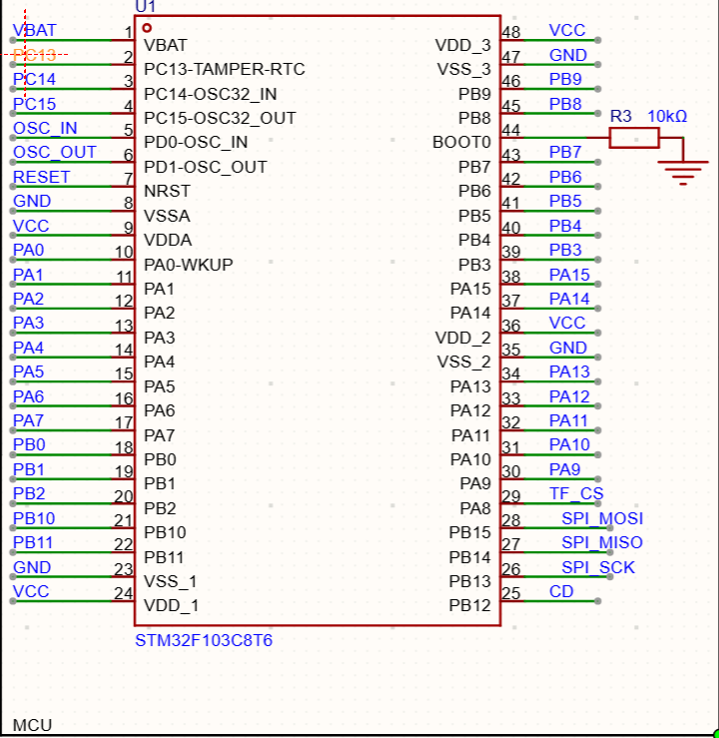
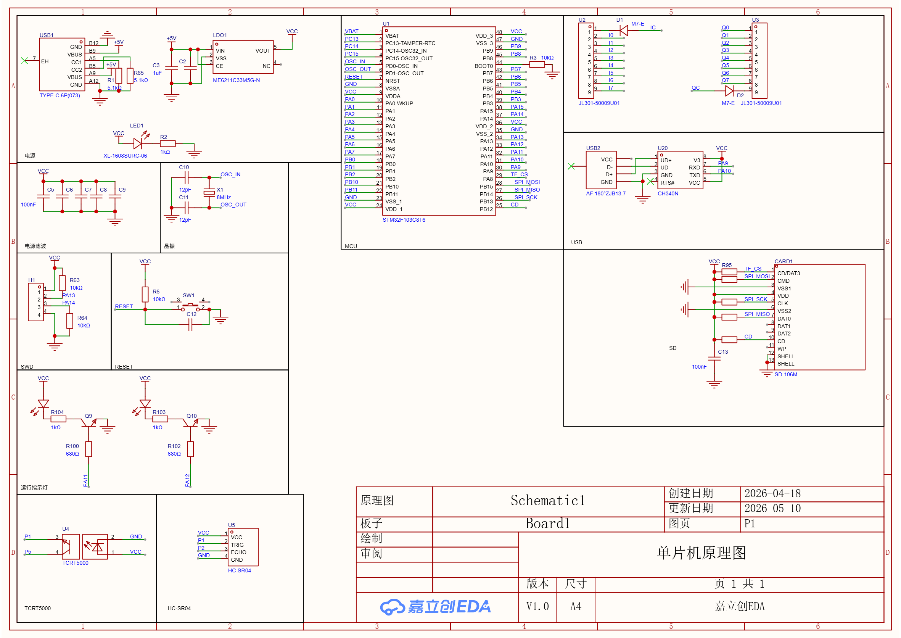
4.2 电气系统设计 —— 电路原理图
STM32芯片框图
STM32最小系统原理图
📷 STM32芯片框图
📷 STM32最小系统原理图
13

Slide 14
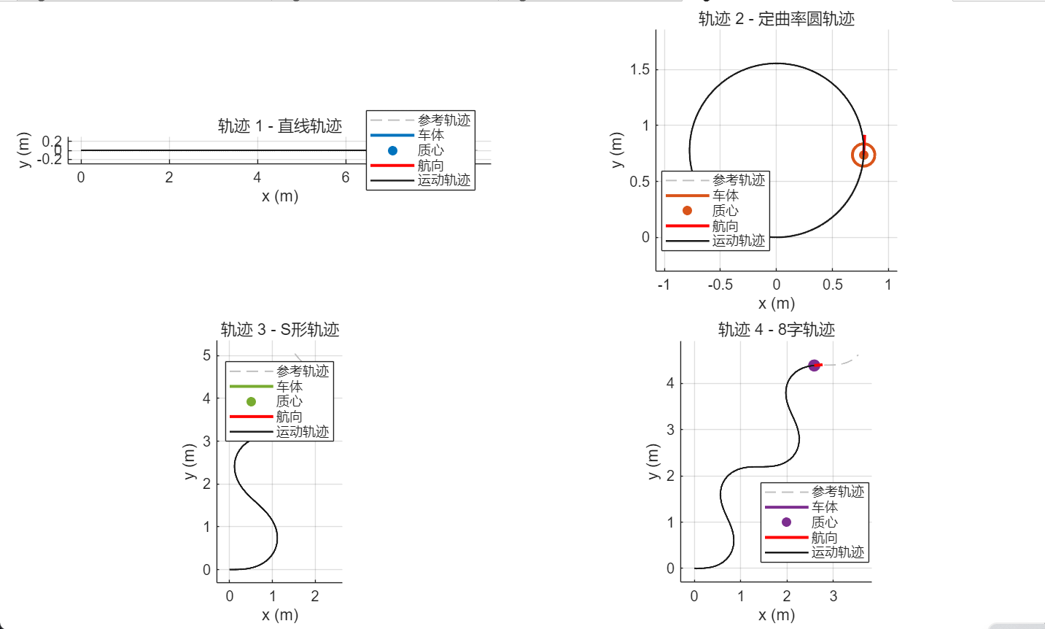
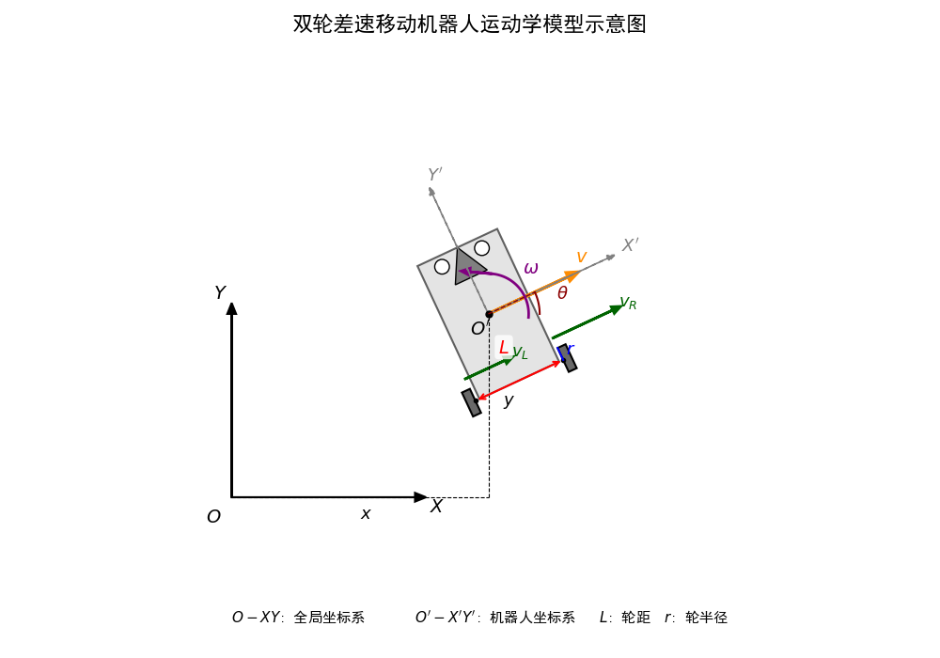
5.1 差速驱动运动学建模
差速驱动运动学模型
中心线速度：v = (v_R + v_L) / 2
角速度： ω = (v_R - v_L) / L
转弯半径： R = v/ω = (L/2)·(v_L+v_R)/(v_R-v_L)
状态方程：ẋ=v·cosθ, ẏ=v·sinθ, θ̇=ω
关键结论：
• v_L=-v_R时 R=0 → 原地旋转（零转弯半径）
• v_L=v_R时 ω=0 → 纯直线运动
• 轮距L越大，角速度响应越灵敏
📷 差速驱动运动学示意图 运动轨迹仿真结果
14

Slide 15
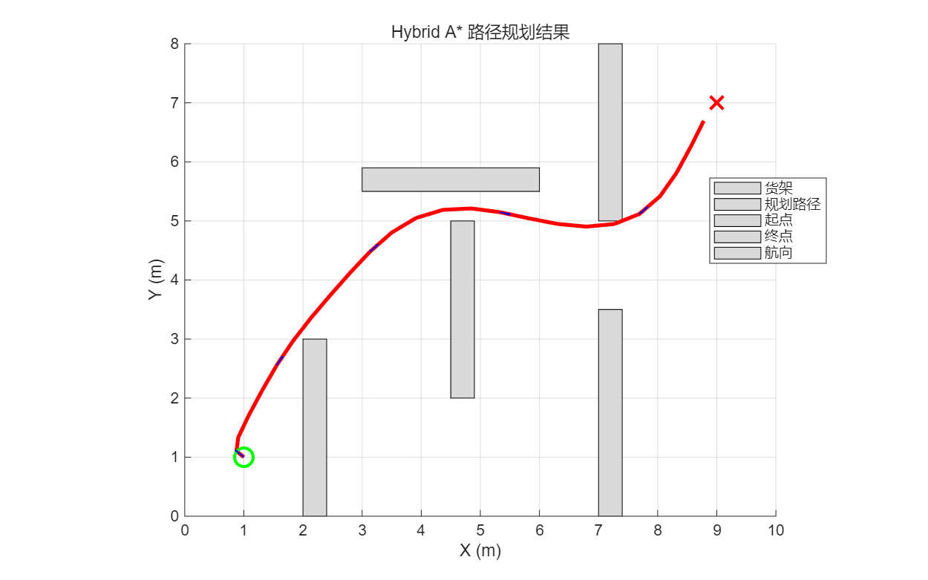
5.2 Hybrid A* 路径规划算法
Hybrid A* —— 满足运动学约束的路径规划
核心思想：将搜索空间从(x,y)扩展到(x,y,θ)
与标准A*的区别：
• 标准A*：栅格(x,y)八方向搜索 → 锯齿折线
• Hybrid A*：连续(x,y,θ)+运动基元 → 平滑路径
算法参数：
• 离散曲率：{-1.11, -0.52, 0, 0.52, 1.11} m⁻¹
• 运动基元10个，搜索步长0.5m，地图10m×8m
规划结果：路径11.04m | 迭代3134次 | 平滑无障碍
📷 Hybrid A*路径规划结果图 仓库地图 & 搜索树 & 最终路径
15

Slide 16
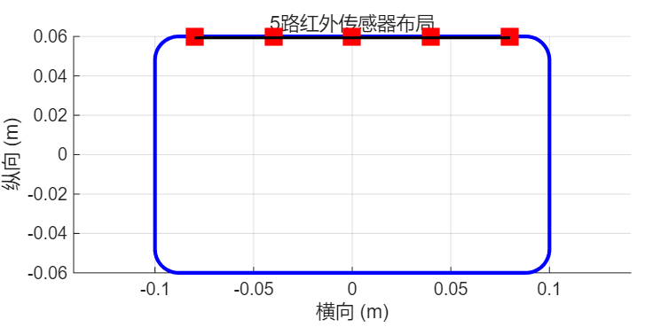
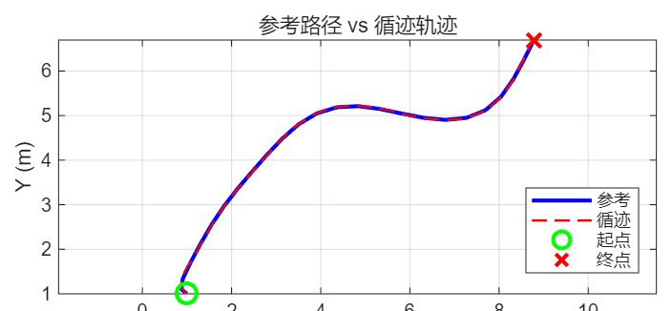
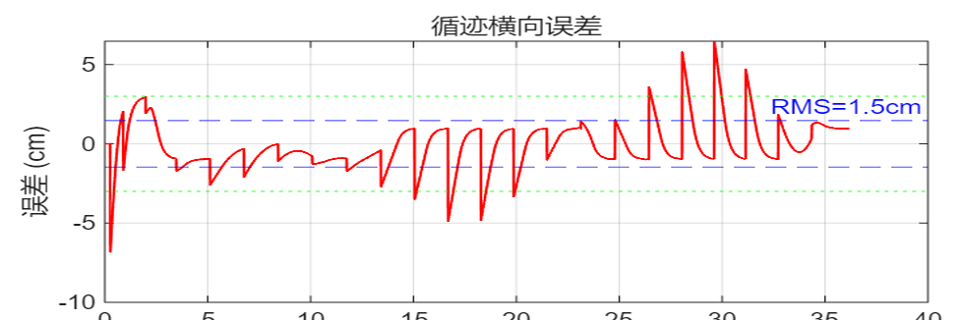
5.3 红外PID循迹仿真
5路红外传感器PID循迹
传感器布局：5路TCRT5000红外，权重{-4,-2,0,+2,+4}
PID控制器参数：Kp=3.0, Ki=0.08, Kd=1.0
• Kp=3.0 比例——快速响应横向偏差
• Ki=0.08 积分——消除稳态静差
• Kd=1.0 微分——抑制超调震荡
循迹精度：RMS横向误差 1.5 cm | 最大误差 6.8 cm
📷 红外PID循迹仿真结果 传感器布局 & 误差曲线
16

Slide 17
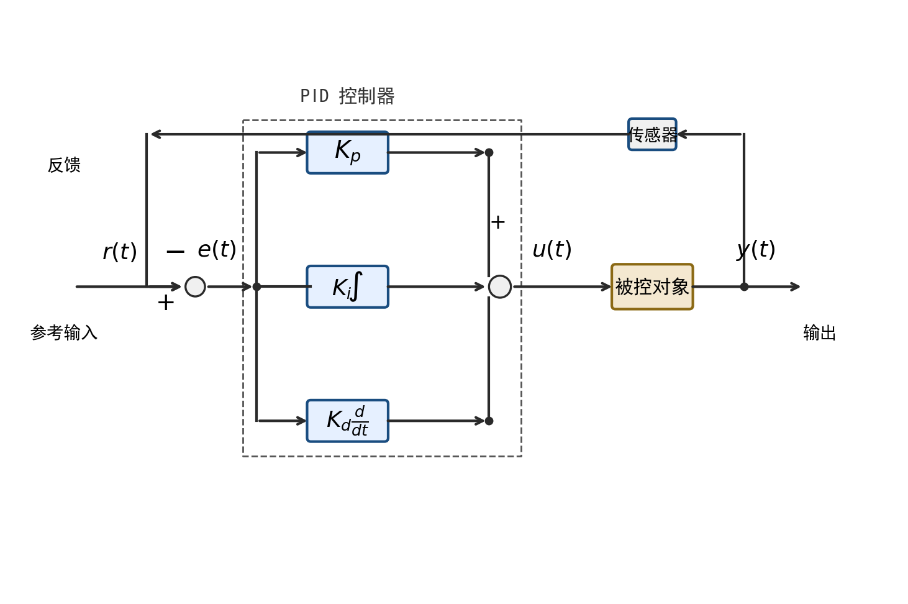
6.1 运动控制算法 —— 双闭环PID
级联双闭环PID控制结构
外环（位姿环，周期20ms）：
• 航向角 PID：Kp=3.0, Ki=0.2, Kd=0.4
• 距离比例控制 Kp=0.6：位姿误差→期望轮速
内环（轮速环，周期5ms）：
• 左右轮 PI：Kp=17.0, Ki=103
• 快速跟踪期望轮速→PWM驱动电机
关键设计技巧：
• 积分分离+抗积分饱和，防止大偏差时积分器失控
• 内环200Hz > 外环50Hz，保证内环先收敛
• 双环解耦：外环输出作为内环设定值
📷 双闭环PID控制框图 级联控制结构示意图
17

Slide 18
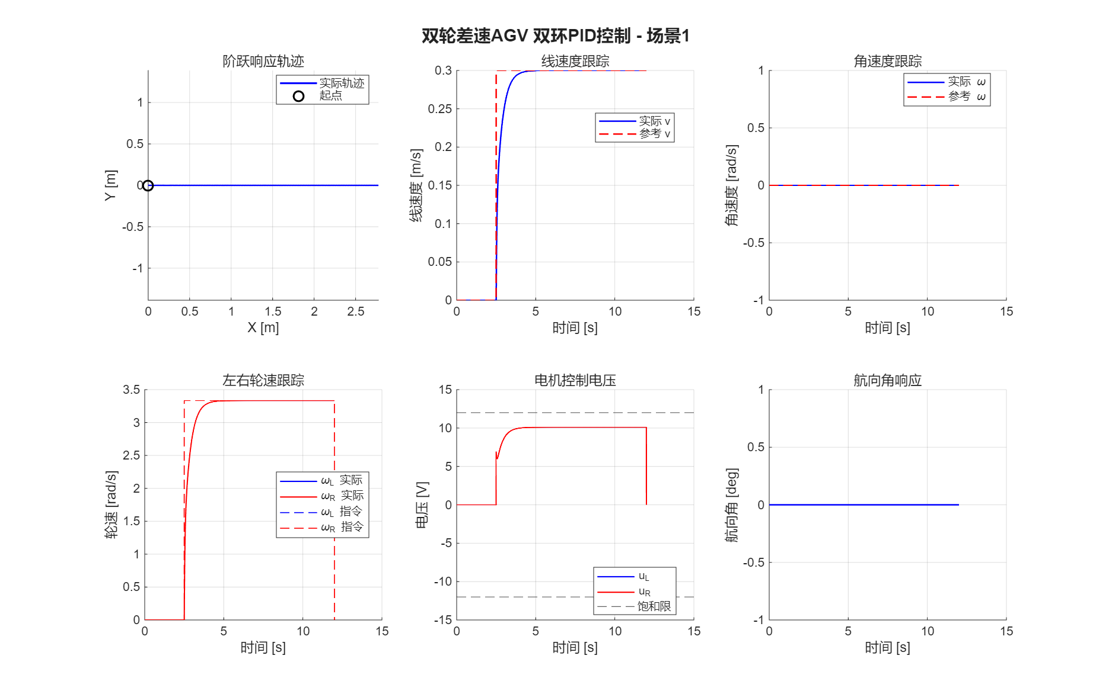
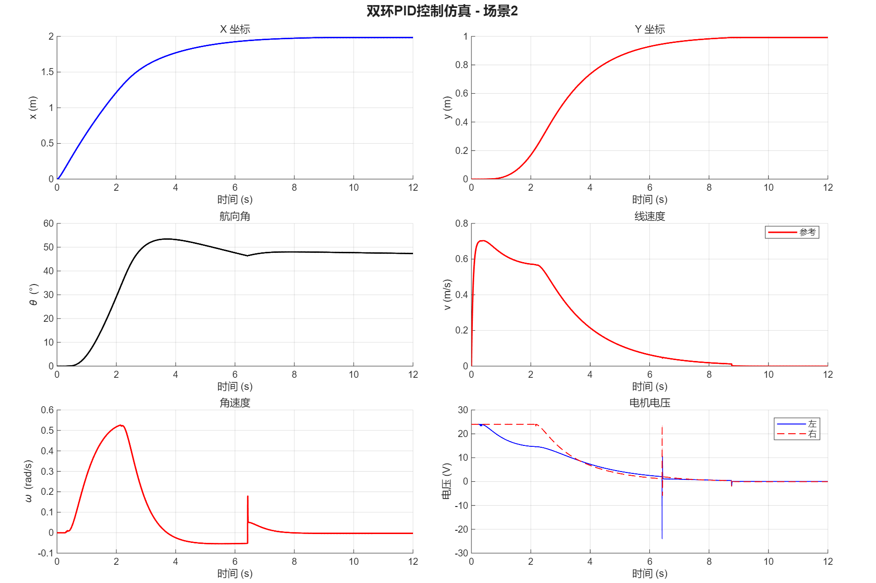
6.2 控制效果仿真验证（一）
场景1：阶跃响应
场景2：点镇定
验证速度环PI控制快速性 上升时间与超调量分析 稳态误差 ≈ 0 m/s
从任意初始位姿收敛到目标点 终点位置误差 (0.022, -0.007) m 终点航向误差 -0.89°
📷 阶跃响应曲线
📷 点镇定轨迹
18

Slide 19
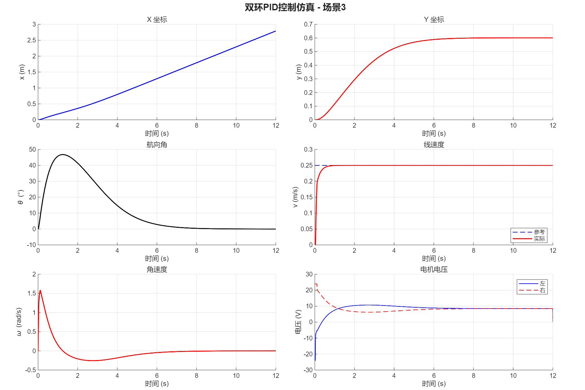
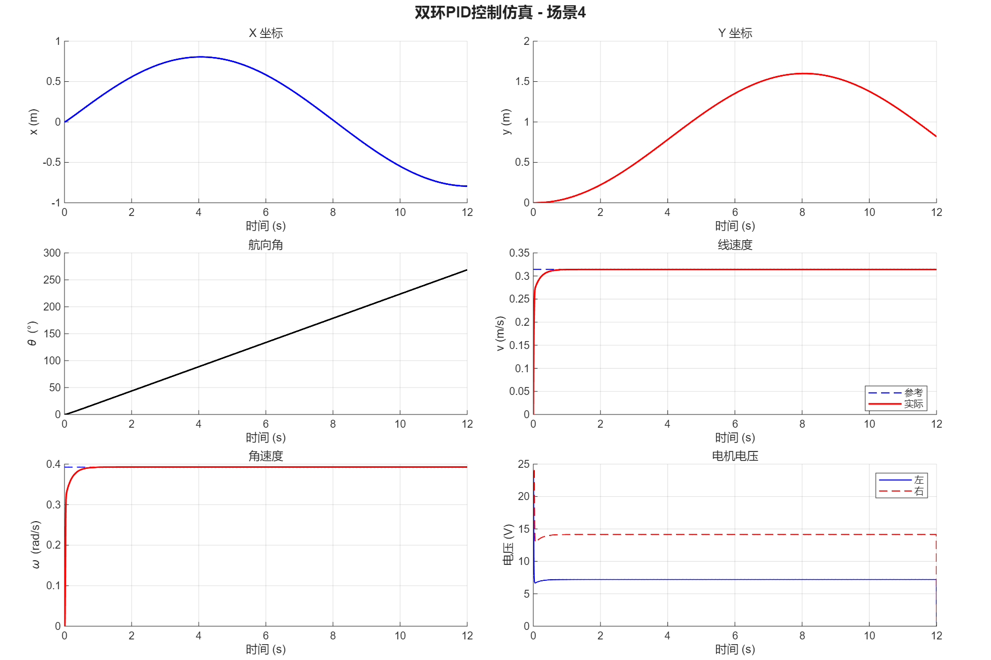
6.2 控制效果仿真验证（二）
场景3：直线跟踪
场景4：圆形轨迹跟踪
沿直线路径保持零横向误差 角速度 RMSE 0.0023 rad/s 跟踪精度高
持续曲线跟踪验证转向控制 线速度 RMSE 0.0086 m/s 轨迹圆度 RMSE 0.020 m
📷 直线跟踪曲线
📷 圆形轨迹跟踪曲线
19

Slide 20
PART 03
3.1
Hybrid A*路径规划
代码结构与算法流程
3.2
PID循线跟踪
Algorithm Structure and Code Flow
3.3
双闭环PID控制
20

Slide 21
Hybrid A* 路径规划算法结构
📄 hybrid_astar.m
1. 地图构建
2. 运动基元
3. A*搜索
4. 路径输出
栅格地图 10m×8m 5个货架障碍物 分辨率 0.2m
5种离散曲率 ±1.11,±0.52,0 m⁻¹ 步长0.5m 10个基元
OpenList+CloseList f=g+h 启发式 (x,y,θ)连续空间
回溯最优节点链 3次均值平滑 满足运动学约束
→
→
→
✅ 输出: 平滑无碰撞路径 (11.04m, 3134次迭代)
关键特性：
差速运动学约束
连续曲率路径
启发式加速搜索
障碍物膨胀检测
21

Slide 22
PID 循迹控制算法结构
📄 abc_tracking_pid.m
1. 传感器阵列
2. 偏移量计算
3. PID控制器
4. 轮速分解
5路TCRT5000红外 间距40mm 前向80mm 检测黑线位置
权重{-4,-2,0,+2,+4} 加权平均偏移 丢线外推补偿
Kp=3.0 比例响应 Ki=0.08 消除静差 Kd=1.0 抑制超调
差速运动学逆解 左/右轮PWM输出 闭环纠偏驱动
→
→
→
✅ 输出: RMS横向误差1.5cm, 最大误差6.8cm
关键特性：
实时闭环纠偏
自适应丢线处理
积分抗饱和
200Hz控制频率
22

Slide 23
差速轨迹仿真流程
📄 traj_sim.m
1. 轨迹定义
2. 运动学正解
3. XY绘制
4. 指标分析
4种典型轨迹 直线/圆/S形/8字 v(t)+ω(t)控制输入
差速驱动模型 Runge-Kutta积分 dt=0.01s T=20s
轨迹对比图 起点o/终点□标记 4色区分轨迹
轮速曲线绘制 控制输入曲线 运动学指标汇总
→
→
→
✅ 输出: 4条轨迹对比图 + 轮速/控制输入曲线 + 指标汇总
关键特性：
多轨迹并行仿真
运动学正解验证
可视化对比
指标量化评估
23

Slide 24
双闭环PID控制架构
📄 pid_control.m
1. 外环-位姿环
2. 内环-轮速环
3. 电机模型
4. 四场景验证
距离P: Kp=0.6 航向PID: Kp=3.0 Ki=0.2 Kd=0.4, 20ms
左右轮PI Kp_v=2.0 Ki_v=12.0 电压±12V, 5ms
一阶惯性环节 τ=0.06s时间常数 Km=0.33增益
阶跃/点镇定 直线/圆形跟踪 性能指标汇总输出
→
→
→
✅ 输出: 阶跃≈0误差 | 点镇定<2.3cm | 直线RMSE 0.0023rad/s | 圆形RMSE 0.020m
关键特性：
级联双闭环
积分分离
抗积分饱和
四场景全覆盖
24

Slide 25
PART 04
4.1
主要成果总结
总结与展望
4.2
不足与展望
Summary and Outlook
25

Slide 26
7.1 主要成果总结
01
整体方案设计
完成差速驱动+剪叉升降方案，额定载荷50kg，升降行程452mm，最大速度30m/min
02
机械结构设计
完成关键部件强度校核，应力利用率仅3.5%，屈曲安全系数10.14，销轴承载力72.3kN
03
电气控制系统
📷 整体效果图
基于STM32F103C8T6设计，集成伺服电机+红外/超声波传感器，编码器四倍频测速
04
路径规划
实现Hybrid A*全局路径规划，生成11.04m无障碍平滑路径，满足差速运动学约束
05
运动控制
设计双闭环PID控制器，位置误差厘米级，航向误差<1°，积分分离+抗积分饱和
26

Slide 27
7.2 不足与展望
⚠️ 存在不足
🚀 改进方向
• 未进行实物样机测试验证
• 制作实物样机并实验验证
• 未与其他算法定量对比
• 建立动力学模型考虑摩擦惯性
• 运动学建模仅限二维平面
• 引入模糊PID或MPC自适应控制
• PID参数固定缺乏自适应
• 实现多机器人协调调度
• 系统集成调试尚未完成
• 扩展为三维空间运动规划
• 未考虑动力学特性（摩擦、惯性）
• 增加视觉SLAM自主导航
27

Slide 28
谢谢各位老师！
敬请批评指正
答辩人：王子煜
指导教师：刘鹏博
齐鲁工业大学 机械工程学院

